Slide 1

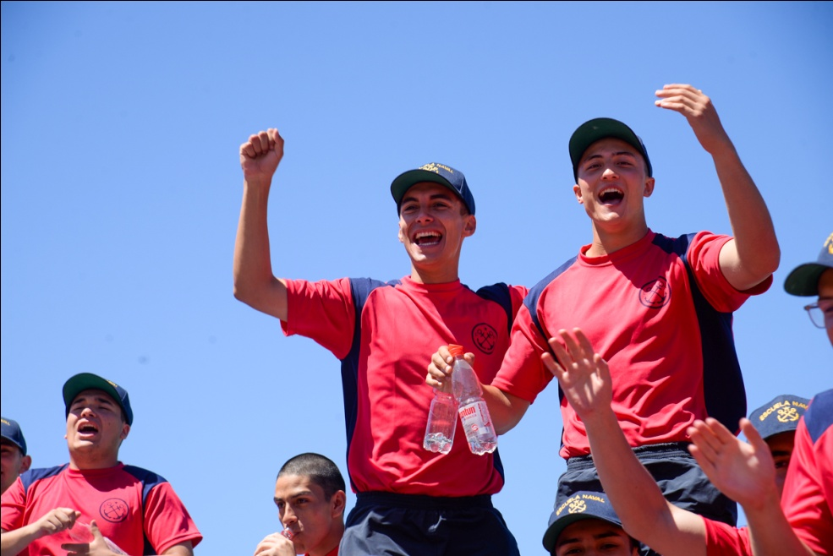
Yo en la Escuela Naval
Nombre: Daniel Rivas E.
Curso: 1°H

Slide 2
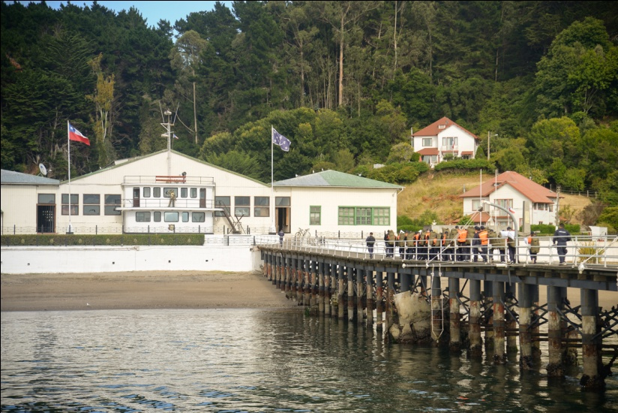
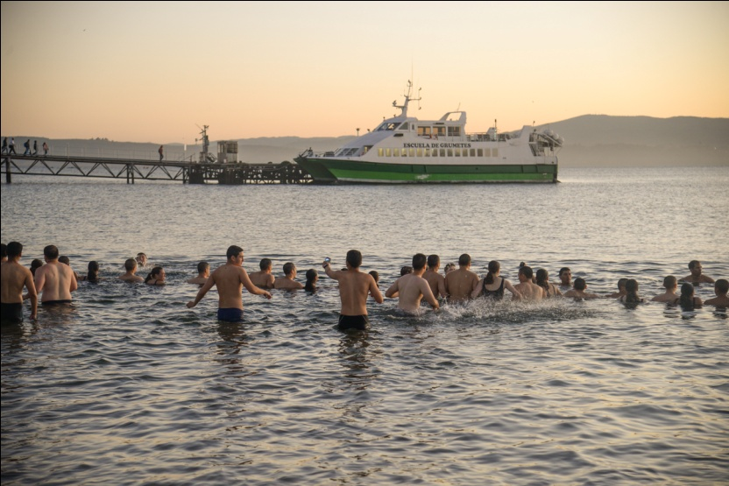
Viaje a la Isla Quiriquina
Ingreso a la Isla
Baños de mar

Slide 3
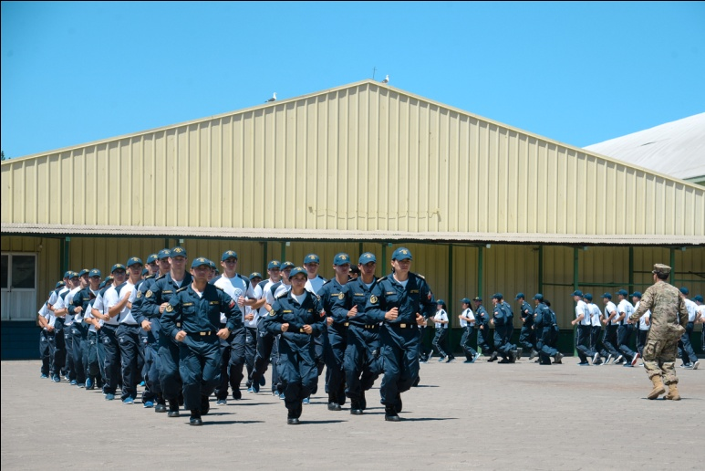
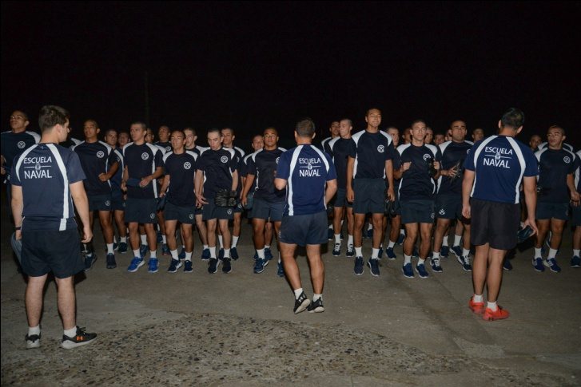
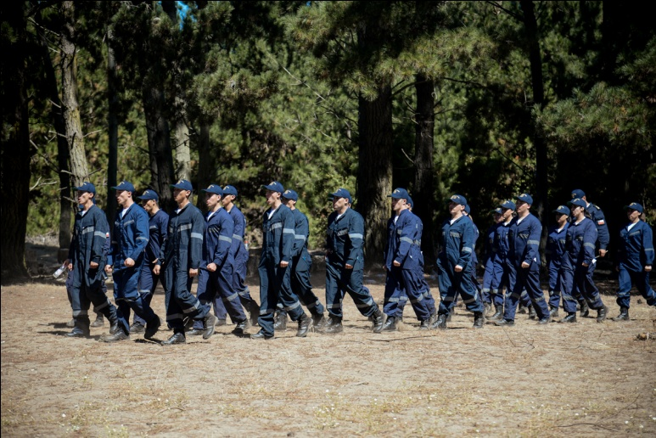
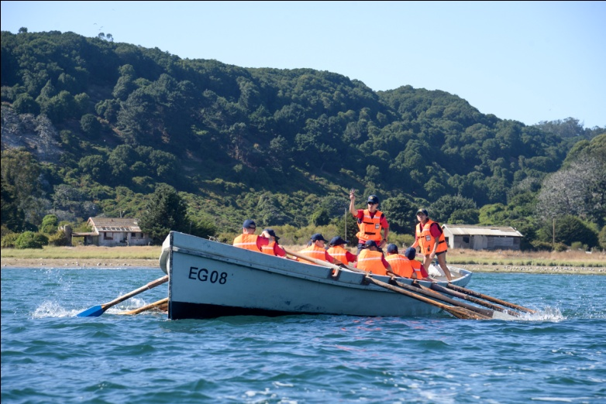
¡Una aventura fantastica llena de experiencias nuevas!

Slide 4
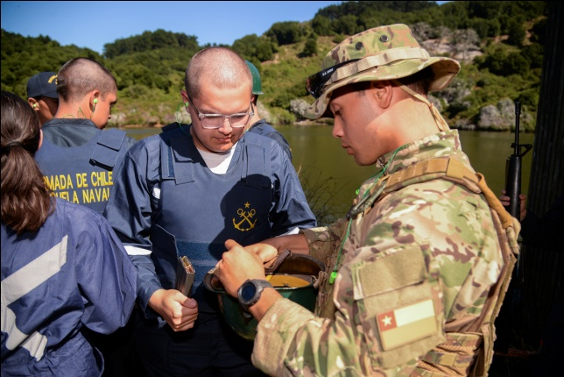
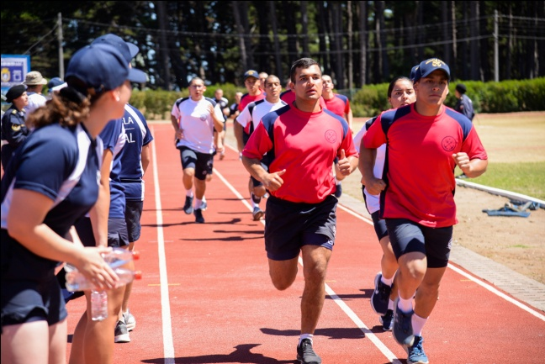
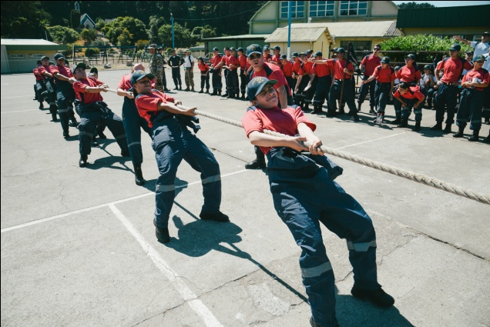
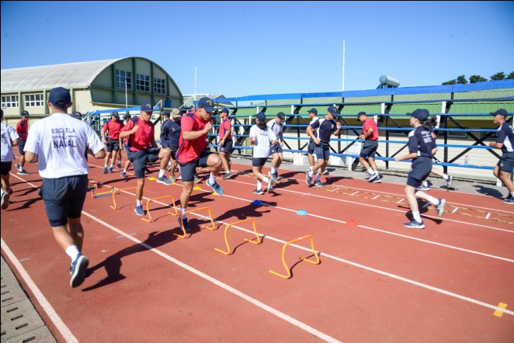
Actividades
Práctica en el poligono de tiro
Recorrido de 3.500 metros
Tirar la cuerda
Estaciones de ejercicio

Slide 5
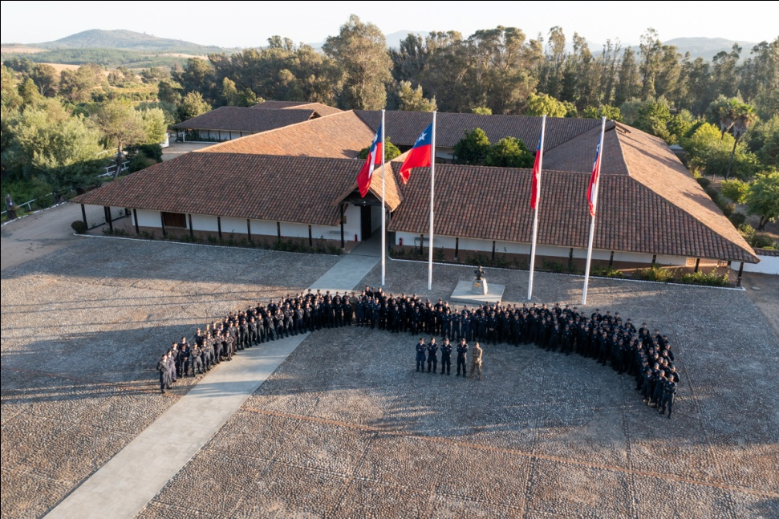
El Batallón de Reclutas nos desplegamos desde la Isla Quiriquina hasta Ninhue, en la Región del Ñuble, con el motivo de visitar lo que fue el hogar de Arturo Prat. Los Reclutas 2023 llegamos hasta las dependencias del Museo Santuario Cuna de Prat para conocer la casa donde el Héroe de Iquique nació y creció.
Con esta visita se da por finalizada la Campaña Náutica 2023. Los motes volvimos a la Escuela, para así seguir con nuestras prácticas de infantería doctrinal y también para realizar próximas visitas profesionales.

